Slide 1
Учителя – фронтовики
Туарминской
средней школы

Slide 2
22 июня 1941 года пришёлся на воскресенье. Люди спозаранку собирались на базар в райцентр. Собралось в центре села несколько повозок, на которых сидели нарядно одетые люди. Кто-то ехал продавать излишки молока, сметаны, творога, яиц, кто-то, чтобы приобрести товар. Солнце уже поднималось над горизонтом, повозки тронулись. Уже проехали кладбище, выехали за село. Вдруг кто - то увидел, как их догоняет всадник, что-то кричит. Остановились. Всадник догнал. «Война. Пришла телефонограмма»,- сказал и повернул обратно. Сразу же раздался плач женщин. Так в село Туарма пришло известие о начале Великой Отечественной войны. Коммунисты и активисты села сразу же выехали в райцентр. Там проводился митинг. Всё село ожидало их в тревоге. После полудня в центре Туармы собрались представители из всех деревень Туарминского сельского Совета. Провели митинг. На следующий же день началась мобилизация.

Slide 3
Экзамены к 22 июня ещё не были завершены. 36 учеников готовились вступить на путь самостоятельной жизни. Но вместо того, чтобы продолжить обучение или устраиваться на работу, 27 человек прямо со школьной скамьи отправились на фронт. Среди них были 2 девушки. Девятеро из этого выпуска так и остались на полях сражений.
Вместе с учениками ушли на фронт и учителя. В течение 4 лет 23 учителя сменили ручку на автомат. Семеро из них погибли. Это Ищеряков Г.Т., Инжебейкин П.П., Мельников С.К., Шустов С.К., Захаров С.А., Кузьмин Т.М., Иванов П.А.
Те, кто остались живы, всю свою жизнь посвятили школе.

Slide 4
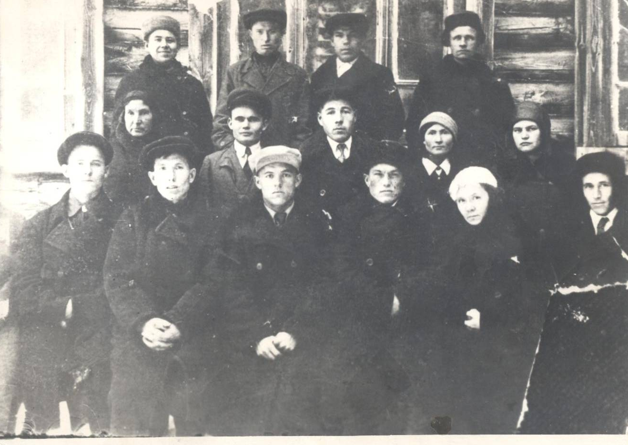
Коллектив учителей Туарминской средней школы. Фотография 1938-1940 годов.
1 ряд (слева направо): Захаров С.А., Шепталов Н.Н., Шмелев В.Н., Ургалкин А.С. Маркина Е.Г.,
Ищеряков Г.Т.
2 ряд (слева направо): … Августина Георгиевна, Инжебейкин П.Л., Липатов В.Н., Маркова Р.В.,
Сайкина Л.Н.
3 ряд (слева направо): Иванов П.А., Львов П.К., Правдин Д.Р.

Slide 5
Анкин Петр Григорьевич
(1925-1994 гг.)
(учитель труда, завуч по трудовому обучению Туарминской средней школы)

Slide 6
Родился в селе Туарма, здесь же закончил среднюю школу. Устроился работать учителем в Черемшанском районе. Призван в армию в 1942 году. В военном билете есть следующие записи: Курсант - с 15 декабря 1942 по 16 ноября 1943 года. Разведчик - с 16 ноября 1943 по 12 мая 1944 года. Старший топограф – вычислитель - с мая 1944 по декабрь 1945 года.
Из других записей можно узнать, что служил он в Прибалтийском фронте, затем, после появления «Катюш», был переведен старшим топографом на Белорусский фронт.
Сохранилось благодарственное письмо ветерану 49 гвардейского минометного Феодосийского Краснознаменного ордена Кутузова полка Анкину П.П. от секретаря райкома КПСС А. Петряка и председателя райисполкома ст. Брюховецкая Краснодарского края И. Столярова. В нем есть слова: «Вы били захватчиков на Северном Кавказе и в Крыму, Прибалтике и Польше, завершив победоносный путь в логове врага – Берлине. В далеком 1943 году ваш полк принимал участие в освобождении нашего района…Ваша легендарная «Катюша» навечно застыла на холме у нашей станицы. Мы склоняем головы перед памятью тех, кто погиб сражаясь, кто не дожил до часа победы»…

Slide 7
Петр Григорьевич был награжден орденом Славы 3 степени, орденом Отечественной войны 1 степени, медалью «За отвагу».
В 1959 году заочно закончил Мелекесский пединститут, факультет математики. С 1956 по 1966 проработал в Туарминской школе учителем труда и завучем по трудовому воспитанию. Под его руководством учащиеся 9-10 классов в 1961 году провели в селе Туарма электричество.
Его жена, Антонина Михайловна, всю жизнь проработала учителем истории в Туарминской средней школе, учительскую династию продолжил сын Юрий Петрович, учитель технологии и черчения.

Slide 8
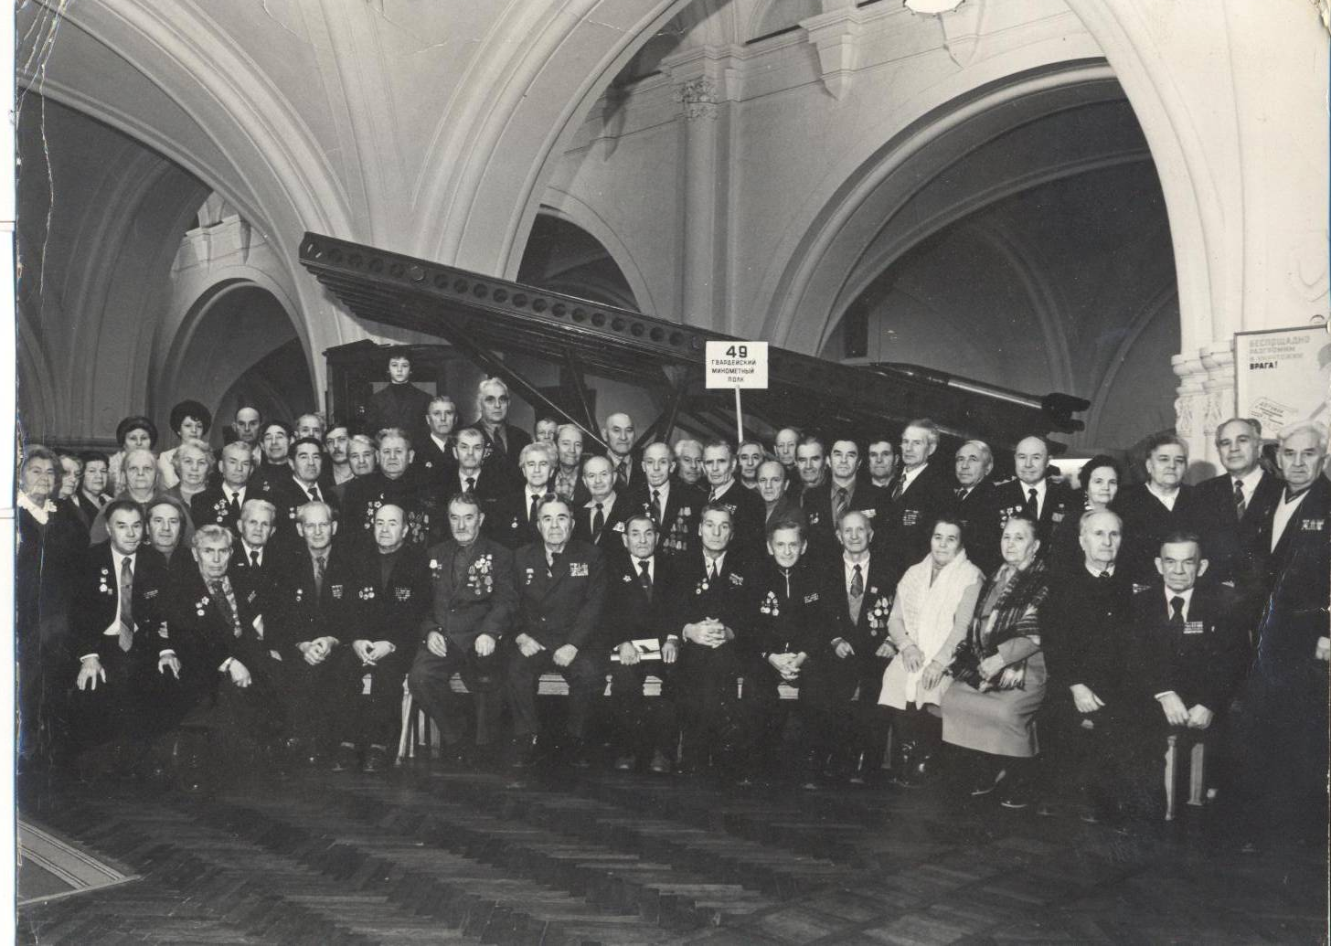
Петр Григорьевич среди ветеранов 49 гвардейского минометного Феодосийского Краснознаменного ордена Кутузова полка на встрече однополчан в музее артиллерии в г. Ленинграде в 1987 г.

Slide 9
Белов Николай Васильевич
(1919-1987 г.)
( учитель физики и математики Туарминской средней школы)

Slide 10
Белов Николай Васильевич в Красную Армию призывался 3 октября 1940 года. Служил в Забайкальском военном округе, 1320.3. Д (отдельный зенитный дивизион).
В августе 1942 года вступил в бой с фашистами. Был на Камышлинском фронте. 3 мая демобилизован в Гроховецкий лагерь Московского военного округа во вторую учебную батарею. Обучал молодых солдат военному делу. Дослужился до старшего сержанта. Был награжден медалью «За победу над Германией», орденом Отечественной войны 2 степени, юбилейными медалями.
Демобилизовался в октябре 1945 года родное село. Начал преподавать в старших классах физику и математику. В 1947 году заново поступает в Ульяновский педагогический институт и заканчивает его в 1955 году. 40 лет жизни отдал педагогической деятельности.
Учителем начальных классов была также его жена Крылова Валентина Георгиевна и продолжила династию педагогов дочь Раиса Николаевна, учитель математики.

Slide 11
Куликов Петр Иванович
(1923-1967 гг.)
(учитель физики Туарминской средней школы)

Slide 12
Родился и вырос в Туарме. Окончил среднюю школу. В годы войны служил моряком-подводником. По состоянию здоровья был комиссован. После окончания Мелекесского педагогического института работал учителем физики в д. Новое Сережкино. Вернулся на родину с молодой женой Розой Николаевной, учителем математики.
Петр Иванович был талантливым учителем. Вел радиотехнический кружок с ребятами старших классов. Под его руководством все ученики уже в 50-х годах сделали детекторные радиоприемники и слушали Москву. В эти же годы он первый во всей округе построил личную электростанцию и освещал ею не только дом, но надворные постройки. Он же первый в округе собрал мотороллер.
Тяжелые условия подводной службы подорвали его здоровье, и он ушел из жизни в возрасте 44 лет.

Slide 13
Марков Георгий Семёнович
(1919-1993 гг.)
(учитель истории, директор Туарминской средней школы)

Slide 14
Когда началась война, находился в действующей армии неподалёку от села Шепетовка. В музее Н. А. Островского весь полк дал клятву сражаться насмерть, но не позволить врагу захватить Москву и поработить страну. 23 июня в 2 часа дня их перебросили к Дунаю, где 4 дня держали оборону. 28 июня советские войска начали отступать. Фашисты перешли Днепр, захватили Чернигов. Угроза захвата нависла над Киевом. В районе Белой Церкви шли упорные бои, так как это место ещё до войны было хорошо укреплено. Оборону держали до конца августа. Здесь Марков был ранен в первый раз.
В сентябре Киев был окружён немцами. Полк, в котором служил Георгий Семёнович, отошёл под Харьков, потом под Белград, Суму. После выздоровления был направлен в химический батальон, который вскоре расформировали. В 1944 году Георгий Семенович бил назначен полкомвзвода пулеметчиков. В районе Корсунь – Шевченко нашими войсками была окружена 17 немецкая армия. Взводу, в котором служил Марков, было приказано занять село Вивси и организовать на её западной стороне оборону. Взвод принял бой и разбил немцев в течение дня, так как у противника было мало боеприпасов.

Slide 15
В апреле 1944 года дивизия пересекла границу СССР и вступила в Румынию. Сначала местное население встретило их настороженно, а затем начали приносить еду: сало, виноград… В районе села Делянгина был ранен второй раз. После выздоровления был направлен в Третью танковую дивизию, в составе которой и дошел до Берлина.
За проявленную доблесть был награжден медалями «За отвагу», «За боевые заслуги». Вернулся домой 23 ноября 1945 года.

Slide 16
Степанов Никита Иванович
(1914-1989 гг.)
( учитель математики Туарминской средней школы

Slide 17
В августе 1941-го года ушел на фронт. Служил в 270-ом стрелковом полку 58 стрелковой дивизии. Участвовал в боях под Малоярославлем, под Москвой. Был тяжело ранен в голову под городом Смоленском. После лечения в госпитале был демобилизован и вернулся домой в сентябре 1942 года.
Награжден орденом Славы 3 степени, медалью «За победу над Германией» и юбилейными медалями.
Всю жизнь проработал учителем математики в Туарминской средней школе.
Учительскую династию продолжила дочь Юлия Никитична. За добросовестную и творческую работу она получила звание заслуженного учителя России.

Slide 18
Феоктистов Григорий Петрович
(1919-2011 гг.)
(учитель труда и черчения Туарминской средней школы)

Slide 19
Призван в армию в 1940 году. Всю войну прослужил в Сибири на границе с Японией. Зенитная артиллерия, в которой он служил, охраняла станцию Даурия и аэродром от нападения японских самолетов. Главными врагами были холод и голод. Приходилось на посту стоять по трое суток на морозе без отдыха и сна. Было так холодно, что замерзали глаза и переставали видеть. Не раз участвовал в отражении японских самолетов. В один из таких налетов был ранен. Потерял много крови, хотели ампутировать ногу- не дался. Обошлось. Просился на фронт- каждый раз отказывали. В 1945 году был определен в штаб, так как обладал хорошими навыками чертежника. В его обязанности входила работа с картами.
Был демобилизован в 1946 году в крайне истощенном состоянии: при росте 170 сантиметров весил 45 килограмм.
Награжден медалью «За победу над Японией» и юбилейными медалями.
Бок о бок с ним в школе работала жена Александра Николаевна, учитель истории. Учительскую династию продолжили дочери Валентина Григорьевна и Татьяна Григорьевна, учителя математики.

Slide 20
Чернов Тихон Ильич
(1923 - 2012)
(учитель географии и директор школы)

Slide 21
Призван в армию 2 марта 1942 года. Окончил курс командиров КТШ при 1 КБТ К ДунФ. Был назначен командиром катера. Участвовал в обороне Сталинграда в составе Волжской военной флотилии. « Пришли в Сталинград, а там – ни одного живого дома. Все мёртвые: и животные, и люди. Утром еще можно есть, а к обеду поднимается страшная вонь от трупов…». Затем участвовал в боях за освобождение Румынии, Болгарии, Югославии, Венгрии, Чехословакии и Австрии. Войну закончил на Дунае в 1945 году. День победы встретил в городе Вене.
Награжден медалями «За оборону Сталинграда», «За боевые заслуги», «За взятие Вены», «За победу над Германией», орденом Отечественной войны и орденом «Красная Звезда».
В 1945-48 годах участвовал в уничтожении немецких подводных мин на Дунае.
Больше 40 лет проработал в Туарминской школе учителем географии, 8 лет из них был директором. Бок о бок с ним работала жена - учительница начальных классов Анастасия Петровна. Династию педагогов продолжил сын Николай Тихонович, по образованию учитель истории, ныне директор Школы искусств.

Slide 22
Статья из газеты «По ленинскому пути»
Дунайские волны
В Туарме проживает почетный гражданин села Туарма Тихон Ильич Чернов, бывший учитель географии и директор Туарминской школы, отец прекрасных сыновей и, конечно же, бывший фронтовик. Моряк. Живут они теперь вдвоем с женой, бывшей учительницей, Анастасией Петровной. В добром порядке содержат дом и, как все сельчане, имеют свою живность. Лет обоим немало, но доброе отношение друг к другу помогает потихоньку справляться с болезнями, с грузом прожитых лет….
Вот что вспоминает Тихон Ильич Чернов о своем участии в Великой Отечественной войне: «Когда началась война, мне было 17 лет. Ушел на фронт с 10 класса в 1942 году. Был направлен в Баку в Военно-Морское училище, а затем переведен в Объединенную школу Волжской воной флотилии г. Сталинград.»
С приближением гитлеровцев к городу нас отправили на разные корабли ВМФ, а я попал на 324 бронекатер, где и служил рядовым матросом. Вот тогда и довелось мне впервые увидеть Сталинград. Город расположен на правом брегу Волги, протяженностью более 80 км. С суши он был зажат в кольцо вражеских войск. Подходили мы к городу в ночь на тридцатое августа сорок второго года. Наш катер получил боевое задание - работать на самой северной переправе. Мы эвакуировали гражданское население и раненых на левый берег, а в город переправляли войска, боеприпасы, продовольствие. Такие волжские переправы были тоже дорогой жизни, как ледяная трасса, проложенная в Ленинград по Ладожскому озеру.. Гитлеровцы простреливали Волгу вдоль и поперек из орудий и минометов, а с воздуха бомбили немецкие самолеты, их было в 2 раза больше, чем наших. Еще в августе 1942 года можно было выйти на Волгу, а к исходу 12 сентября вражеские войска уже стояли у стен тракторного завода.

Slide 23
13 сентября гитлеровцы начали штурм Сталинграда. Священным для каждого его защитника стали простые слова: «Ни шагу назад! За Волгой для нас земли нет». В течение четырех месяцев советские войска стойко и мужественно сражались с врагом, проявляли чудеса героизма. Бронекатера на переправе работали днем и ночью, а в октябре и ноябре -только ночью, до покрытия Волги прочным ледовым панцирем.
Действиям Волжской военной флотилии в Сталинградской битве дал яркую оценку маршал Советского Союза В.И. Чуйков: « О роли моряков этой флотилии, об их подвигах скажу кратко: если бы их не было, возможно, 62-я армия погибла бы без боеприпасов и без продовольствия и не выполнила бы своей задачи».
За боевые действия на переправе Сталинград - Ахтуба я был награжден медалью «За боевые заслуги» и «За оборону Сталинграда».
В феврале - марте 1943 года наши бронекатера и катера - тральщики находились в Астрахани. Командование Волжской военной флотилии получили боевое задание: подготовить их к переброске по железной дороге на реку Днепр. В Кременчуге с железнодорожных платформ катера спустились на воду Днепра. Мой бронекатер вошел в состав южной группы Днепровской флотилии. В ее составе мы преследовали отступающего врага вниз по течению реки, а затем вышли в Азовское море, далее - в Черное. В составе Черноморского флота наши бронекатера участвовали в освобождении г. Новороссийска и полуострова Крым.
В 1944 году из бронекатеров Волжской, Днепровской и Азовской флотилий была сформирована Дунайская флотилия, которая с тяжелыми боями и потерями прошла более 2000 км вверх по Дунаю и участвовала в освобождении от фашистов народов Румынии, Болгарии, Венгрии, Чехословакии, Югославии, Австрии.

Slide 24
За отличные боевые действия в освобождении стран Западной Европы и я в числе других был награждён орденом Красной Звезды. За взятие столицы Австрии награждён медалью «За взятие Вены».
2 мая 1945 года в г. Линце (Австрия) мы встретились с американскими войсками.
День Победы праздновал в Вене. И этот праздник был далеко от родины. Я думал, что скоро домой. Но нас задержали, срок службы продлился еще на три года по просьбе придунайских стран.
Для нас, тральщиков, началась новая война с подводными минами. Немцы на реке Дунай оставили много различных подводных мин весом более 100 кг.
За эти годы работы по травлению Дуная мы потеряли 10 катеров и более 200 моряков – и это уже после войны! С сентября 1945 года по март 1948 (после окончания школы командиров) служил в составе 3 дивизиона командиром 126 катера – тральщика. За три года службы тральщиком Дунай был полностью очищен от мин…
А дальше у боевого командира катера – тральщика началась мирная жизнь, но тоже очень интересная и плодотворная. В 1961 году Тихон Ильич Чернов окончил Башкирский Государственный университет, имеет 43 года педагогического стажа. Не одному ученику привил любовь к познанию мира, странствованиям, ведь во время войны сам хорошо изучил географию Европейских государств, был прекрасным географом, получил звание старшего учителя географии.

Slide 25
На снимке: Т.И.Чернов (справа первый) с боевыми товарищами.

Slide 26
Шепталов Гурий Иванович
(1925- 1948)
(учитель истории и пионервожатый Туарминской средней школы)

Slide 27
В музее есть планшет с картой, который принадлежал Гурию Ивановичу Шепталову. В годы войны он был воздушным стрелком на самолёте Ил-2. Общий налёт 210 часов. Боевых вылетов - 69. Был призван в армию в 1943 году. Долетел с боями до Кенигсберга. Войну закончить не удалось - заболел брюшным тифом. Около полугода пролежал в госпитале. Сам позднее вспоминал, что когда наступила весна, медсестра выносила его на руках погреться на солнышке, так как весил он к этому времени 37 килограмм при росте 165 см. Из истории болезни узнаём, что Гурий Ильич с 16 лет просился на фронт. Есть такая запись: «На основании статьи 8 «А» графы 2 - 4 «расписания болезней приказа ГВСУ СССР за №2 от 1941 года- «не годен к лётной работе».
По статье 10 «Б» графы 2 приказа НКО 336 1942 года «не годен к военной службе с оставлением на особом учёте переосвидетельствования через 6 месяцев».
Война пощадила молодого солдата. Брюшной тиф отступил, пуля не задела. Но в 1948 году трагически погиб.
Награжден орденом Красной Звезды, медалью «За освобождение Кенигсберга».
Четыре года жизни успел посвятить педагогической деятельности. Работал учителем истории и пионервожатым. Династию педагогов продолжили племянницы Галина Германовна (учитель математики), Светлана Германовна (учитель математики), Валентина Германовна (учитель русского языка и литературы).

Slide 28
Пионерская пирамида. Руководитель Шепталов Г.И.

Slide 29
Шумков Сергей Ефимович
(1917 - 2004 гг.)
(учитель математики, завуч Туарминской средней школы)

Slide 30
Родился в деревне Баландаево, в семье сельского учителя. С детства мечтал стать учителем. Его мечта сбылась. Он закончил Туарминскую среднюю школу, физико-математический факультет Московского института и начал работать в родной школе.
В годы Великой Отечественной войны, с первых её дней учитель взял в руки оружие и встал на защиту Родины. Начав с рядового, Шумков, благодаря своей дисциплинированности и математическому складу ума, дослужился до звания капитана, стал начальником штаба полка.
За доблесть и отвагу на фронте, за отлично разработанные военные планы был награждён 9 правительственными наградами, в том числе его грудь украсили ордена Великой Отечественной войны 1 и 2 степеней и два ордена Красной звезды.
С победой вернулся Сергей Ефимович на родину и продолжал работу в Туарминской школе. Более 30 лет он отдал детям. Сотни выпускников вспоминают его с благодарностью, потому что именно он дал им путевки в ВУЗы, в большую жизнь. Был приглашен для работы в качестве преподавателя математики в Московский государственный университет имени Ломоносова, но решил, что сельским детям его знания нужнее и остался в родной школе.
Бок о бок с мужем работала учителем начальных классов его жена Анна Степановна. Учительскую династию продолжила дочь Надежда Сергеевна, учитель математики.

Slide 31
Шепталов Валентин Николаевич
(1919- 1997 гг.)
( военрук, учитель физкультуры)

Slide 32
Призван в армию до начала войны, в 1941 году, в полк связи, который стоял в Одессе. В боевые действия включился в Бессарабии. Положение было очень тяжёлое, на двух бойцов давали одно ружьё. Отступали с боями. Брали оружие у убитых бойцов. Оставили города Тирасполь, Николаев, Херсон. 17 августа под Каховкой во время ожесточенного артобстрела был ранен и контужен. Более трёх месяцев лечился в ещё не занятых врагом городах Армянск, Евпаторий, Ессентуки. После госпиталя, как ограниченно годного к строевой службе, до выздоровления отпустили домой, затем продолжил службу в отдельном бронетанковом батальоне в Куйбышеве, затем в запасном полку связи в городе Аткарске Саратовской области и второй раз попал на фронт в июне 1944 года. В составе 82–й Краснознаменной Ярцевской дивизии 61 армии освобождал прибалтийские и европейские города.
13 - 14 января 1945 года началась знаменитая Висла – Одерская операция. Освобождали населенные пункты и дальше преследовали врага. С боями вторглись на территорию Германии и вышли на Одер. В составе 47 армии (их дивизию передали этой армии) прорвали оборону немцев на западном берегу Одера, вели наступательные бои на Берлин. Участвовал во взятии Берлина, за что получил благодарность от Верховного главнокомандующего Сталина от 2. 05.45 года за приказом № 369.
Представлен к награде медалью «За взятие Берлина», также награжден медалью «За боевые заслуги», «За взятие Варшавы».

Slide 33
Более 40 лет проработал в школе учителем физкультуры и военного дела. Учительскую династию продолжила его дочь Галина Валентиновна, учительница начальных классов.
На долю всего советского народа выпали тяжелые испытания верности и преданности своей Отчизне. Советские люди с честью выдержали эти испытания, каких бы сил это не стоило.

